Slide 1

Projeto bd CGE_CE
Data Analytics | Turma 18 | Nov_2024
Digital College Brasil | Fortaleza/CE
Equipe 1 - A
Renato Albuquerque
Vinicius Costa
Alexsandro Cassiano
Antonio Marcos
Emmanuel Pinto

Slide 2
SUMÁRIO
Entendimento do Projeto (Kick off)
Bd Produção
Bd Stage
ETL (Extract, Transform, Load) | Tratamento dos Dados
Modelagem Lógica para o dw (BdSchema)
Bd dw (Data Warehouse)
Conexão dw com Microsoft Power BI
Dashboard
* Documentação do Projeto

Slide 3
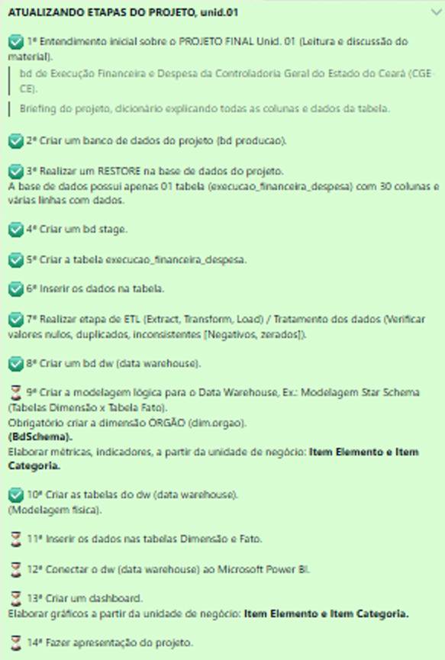
Entendimento do Projeto (Kick off)
- Briefing do Projeto;
- Dicionário explicando as colunas e dados da tabela;
- Conhecer o bd.
(Leitura e discussão do material)
Imagem ilustrativa

Slide 4
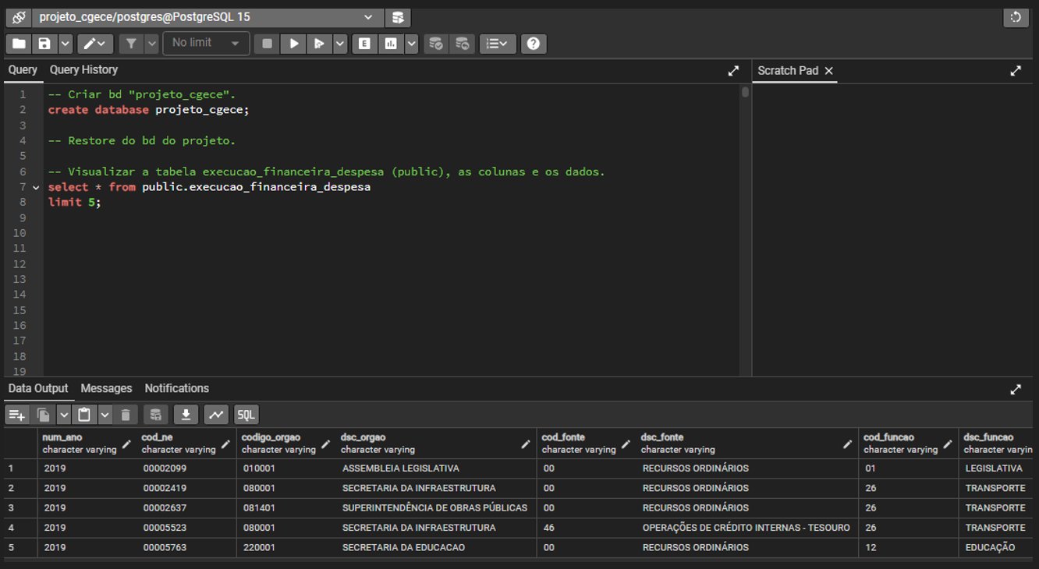
BD CGE_CE | RESTORE
(bd produção)

Slide 5
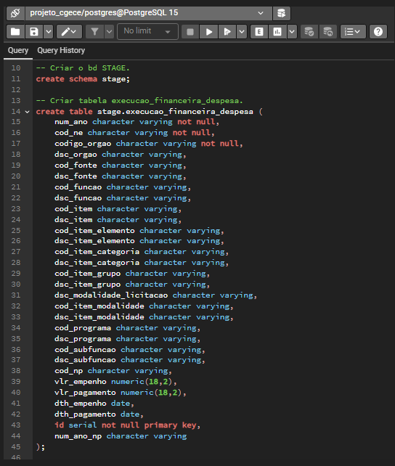
BD STAGE (CRIAR BD & TABELA)

Slide 6
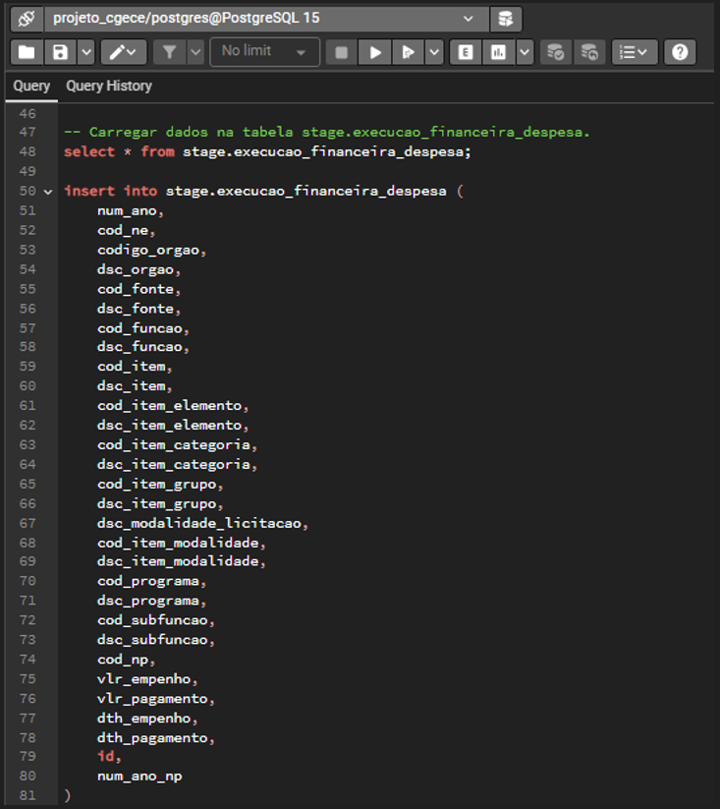
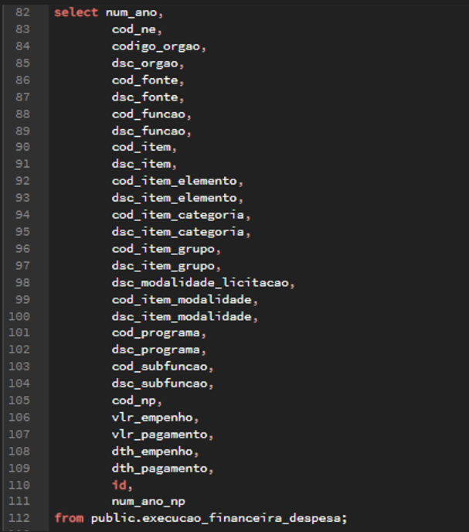
BD STAGE (INSERIR DADOS)

Slide 7
DEFINIÇÃO DE COLUNAS PARA O DW
Definição pela Equipe das colunas a serem trabalhadas;
Premissas para Equipe A: Colunas orgao, item_elemento, item_categoria;
Proposta para o dw: dim_tempo, dim_orgao, dim_item_elemento, dim_item_categoria, fato_execucao_financeira (5 tabelas).

Slide 8
ETL | TRATAMENTO DOS DADOS
Colunas tratadas (10):
codigo_orgao,
dsc_orgao,
cod_item_elemento,
dsc_item_elemento,
cod_item_categoria,
dsc_categoria,
vlr_empenho,
vlr_pagamento,
dth_empenho,
dth_pagamento.

Slide 9
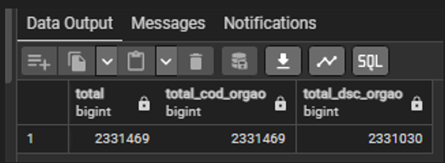
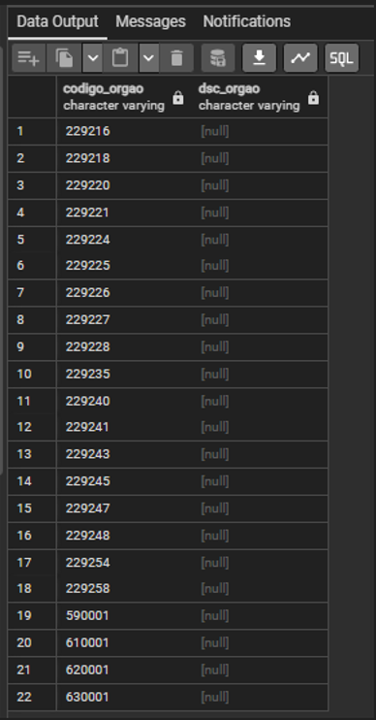
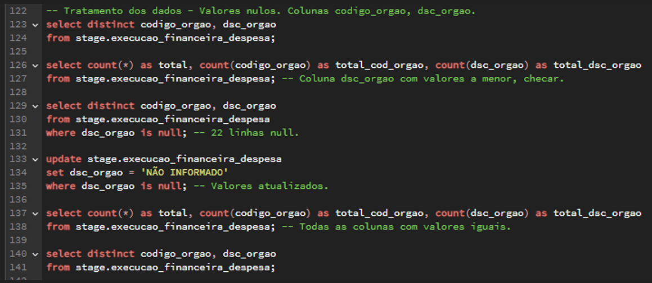
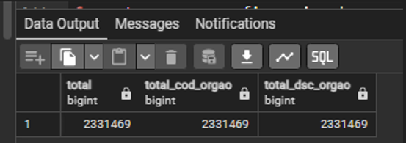
ETL | TRATAMENTO DOS DADOS
codigo_orgao, dsc_orgao
(Valores nulos)
(439 linhas no total)

Slide 10
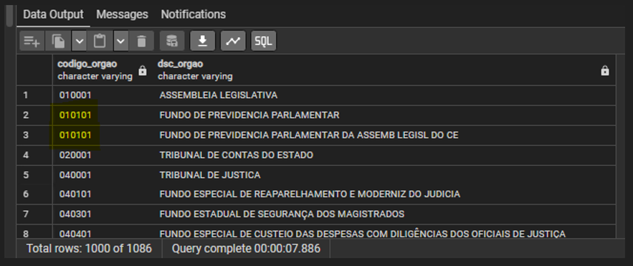
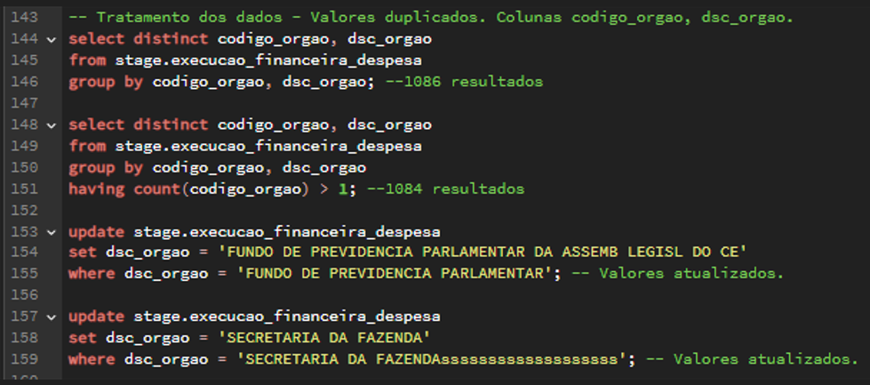
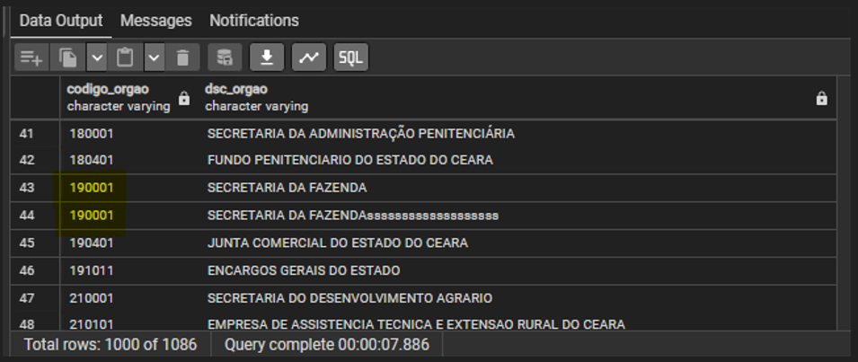
ETL | TRATAMENTO DOS DADOS
codigo_orgao, dsc_orgao
(Valores duplicados)

Slide 11
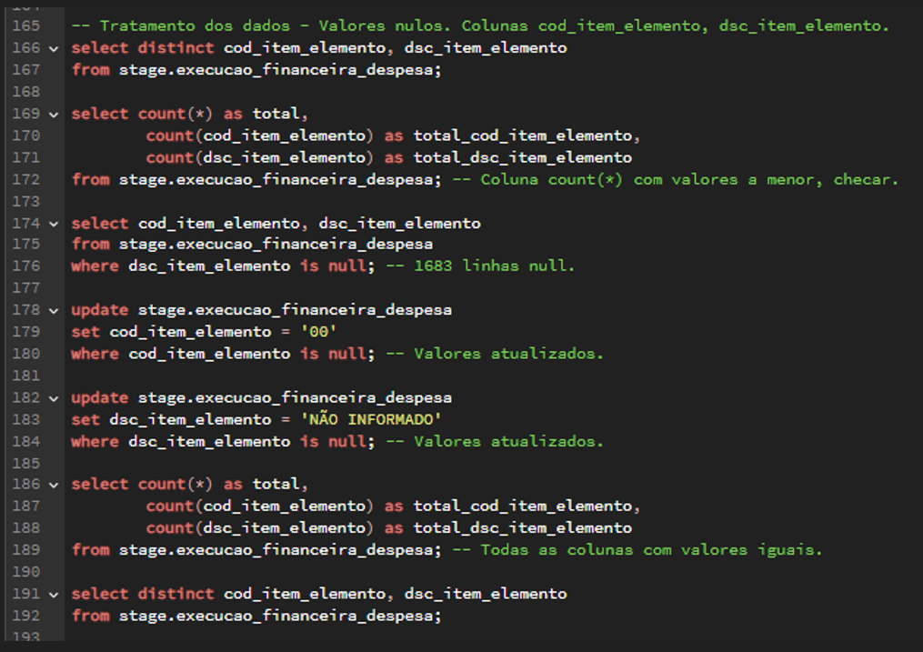
ETL | TRATAMENTO DOS DADOS
cod_item_elemento, dsc_item_elemento
(Valores nulos)

Slide 12
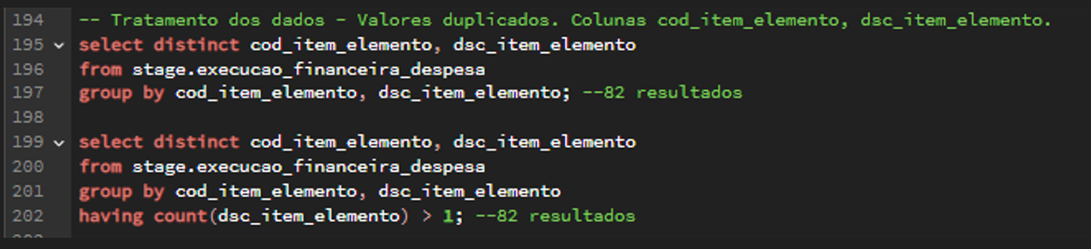
ETL | TRATAMENTO DOS DADOS
cod_item_elemento, dsc_item_elemento
(Valores duplicados)

Slide 13
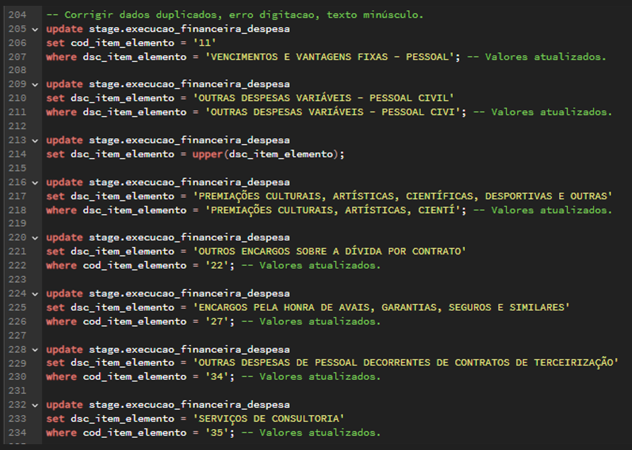
ETL | TRATAMENTO DOS DADOS
cod_item_elemento, dsc_item_elemento
(Valores duplicados, erro digitação, texto minúsculo)

Slide 14
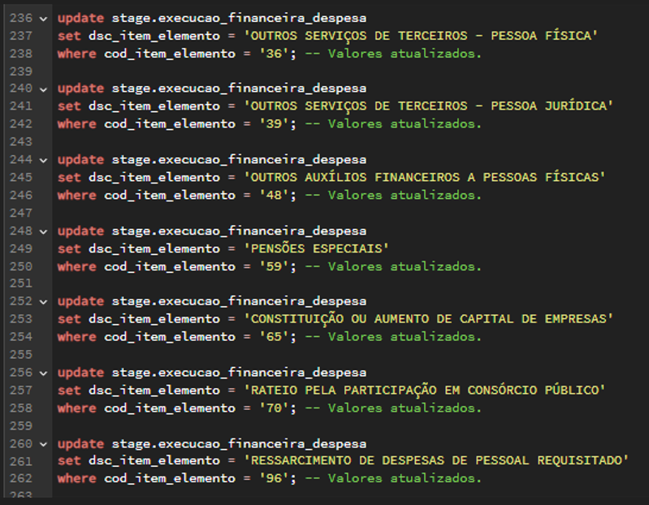
ETL | TRATAMENTO DOS DADOS
cod_item_elemento, dsc_item_elemento
(Valores duplicados, erro digitação, texto minúsculo)

Slide 15
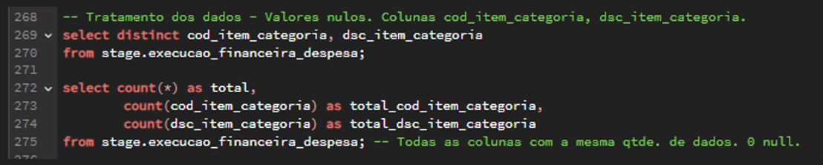

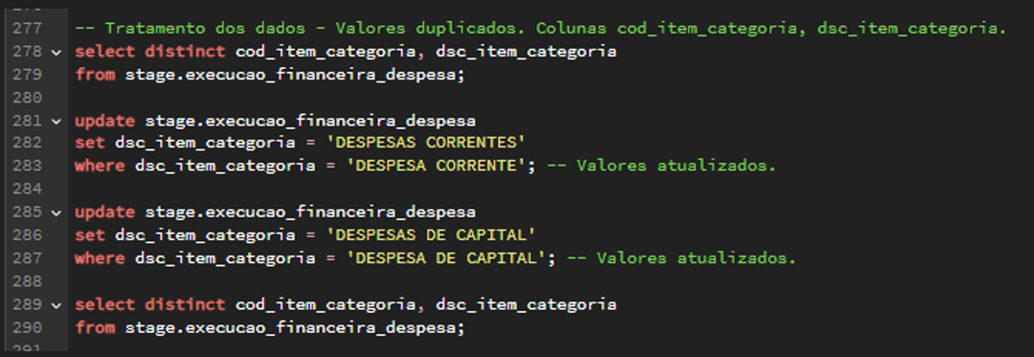
ETL | TRATAMENTO DOS DADOS
cod_item_categoria, dsc_categoria
(Valores nulos & duplicados)
Nulos
Duplicados

Slide 16
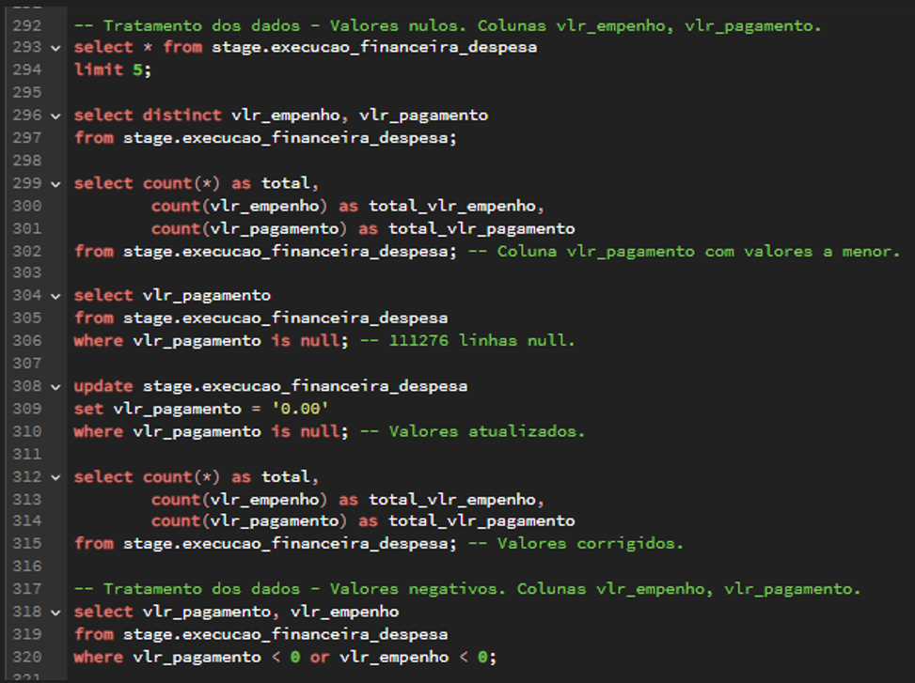
ETL | TRATAMENTO DOS DADOS
vlr_empenho, vlr_pagamento
(Valores nulos & negativos)
Nulos
Negativos

Slide 17
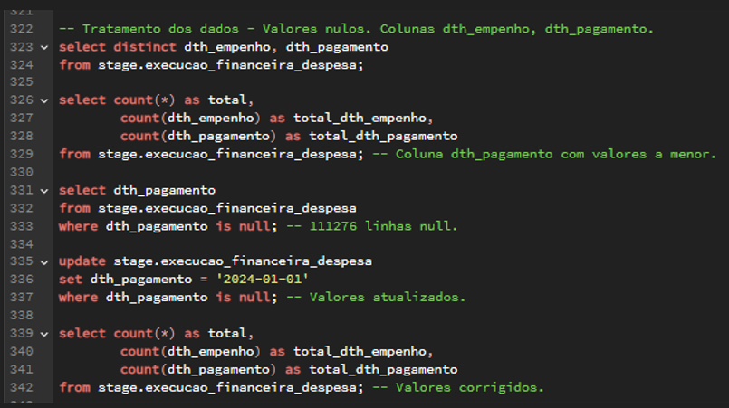
ETL | TRATAMENTO DOS DADOS
dth_empenho, dth_pagamento
(Valores nulos)

Slide 18
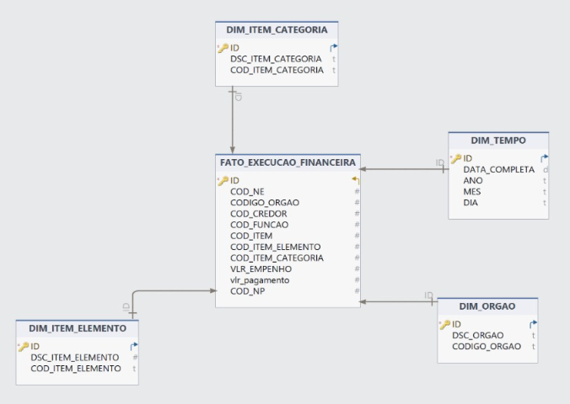
MODELAGEM LÓGICA PARA O DW
Star Schema | Tabelas Dimensão, Fato
BdSchema

Slide 19
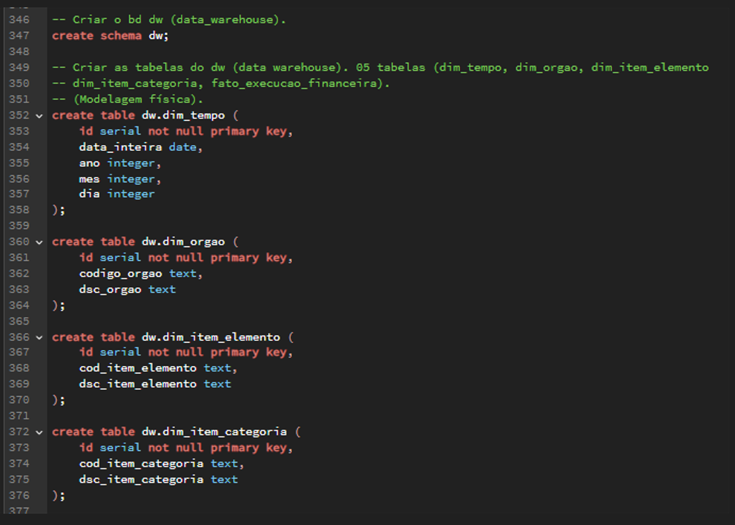
DATA WAREHOUSE (CRIAR BD & TABELAS)
Modelagem Física | Tabelas: Dimensão

Slide 20
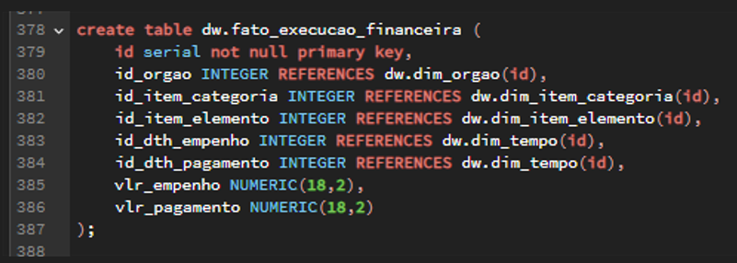
DATA WAREHOUSE (CRIAR BD & TABELAS)
Modelagem Física | Tabela: Fato

Slide 21
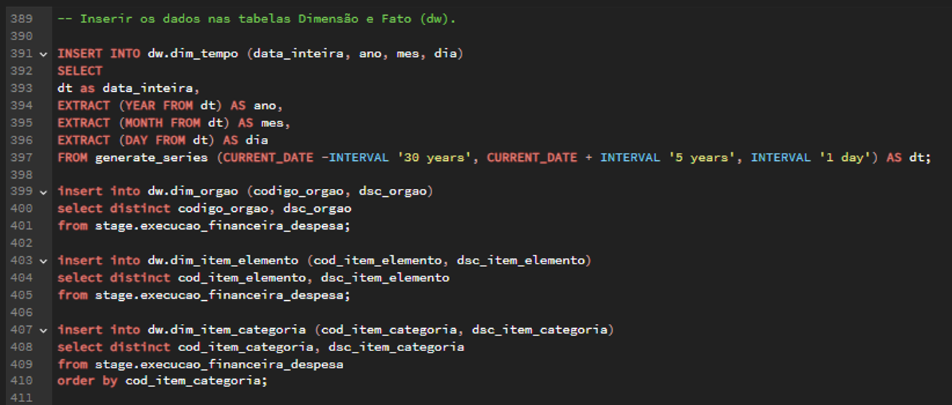
DATA WAREHOUSE (inserir dados)
Modelagem Física | Tabelas: Dimensão

Slide 22
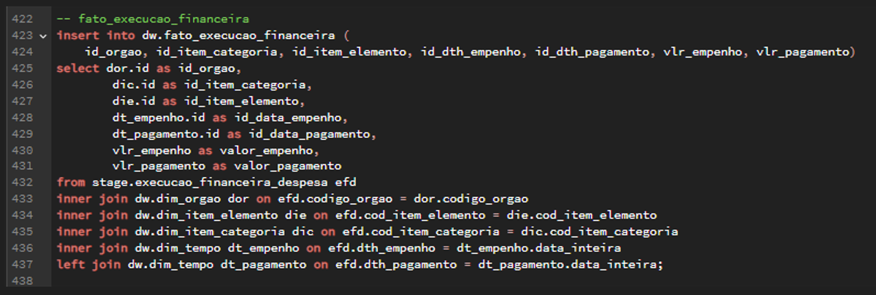
DATA WAREHOUSE (inserir dados)
Modelagem Física | Tabela: Fato

Slide 23
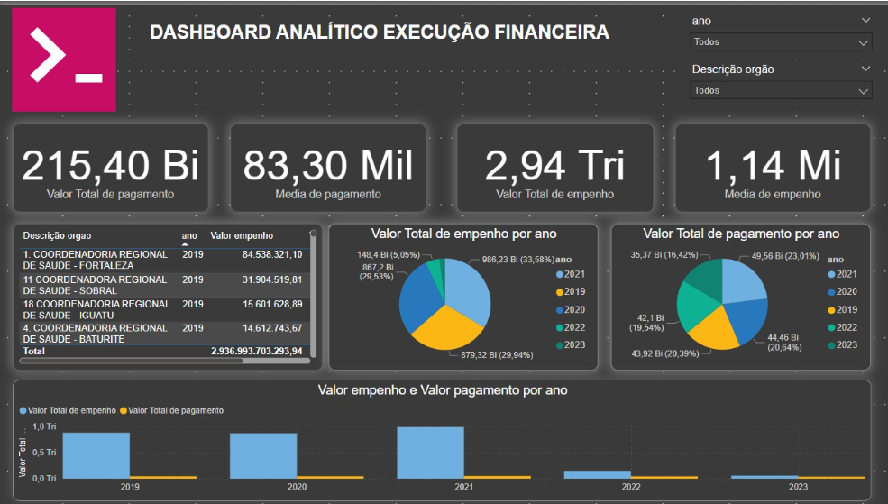
DASHBOARD PROJETO
Conexão dw com Microsoft Power BI

Slide 24
Obrigado!

